Slide 1
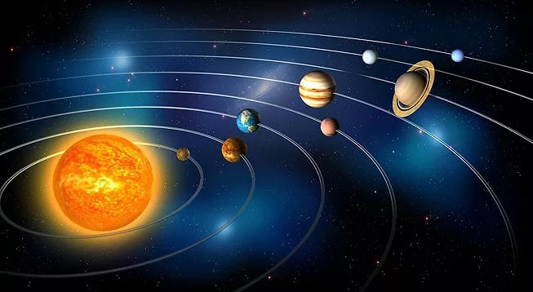
Солнечная система
Подготовила: Костина С. З.

Slide 2
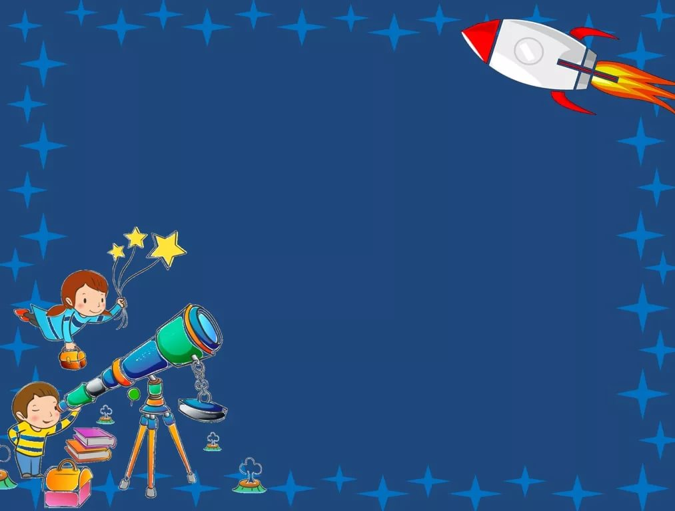
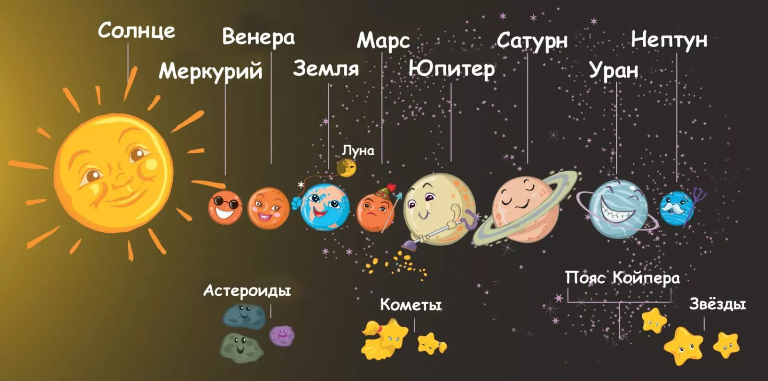
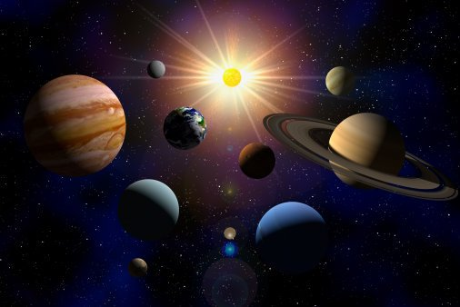
Солнце и все космические тела, которые вращаются вокруг него, составляют Солнечную систему. В солнечную систему также входят спутники –луны, малые планеты – астероиды – и кометы.

Slide 3
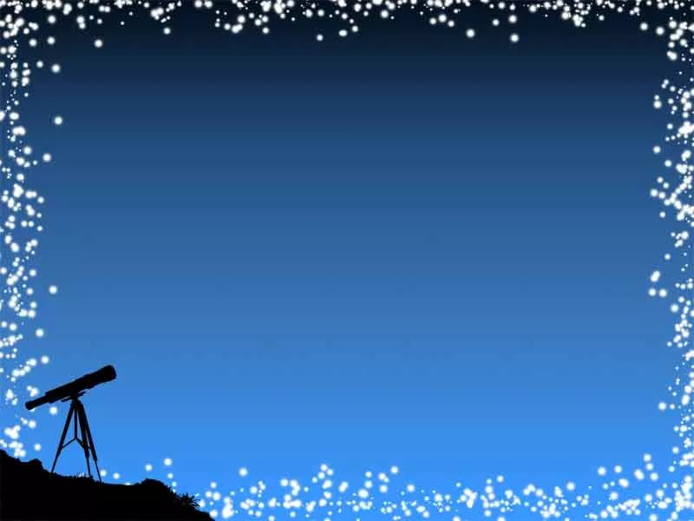
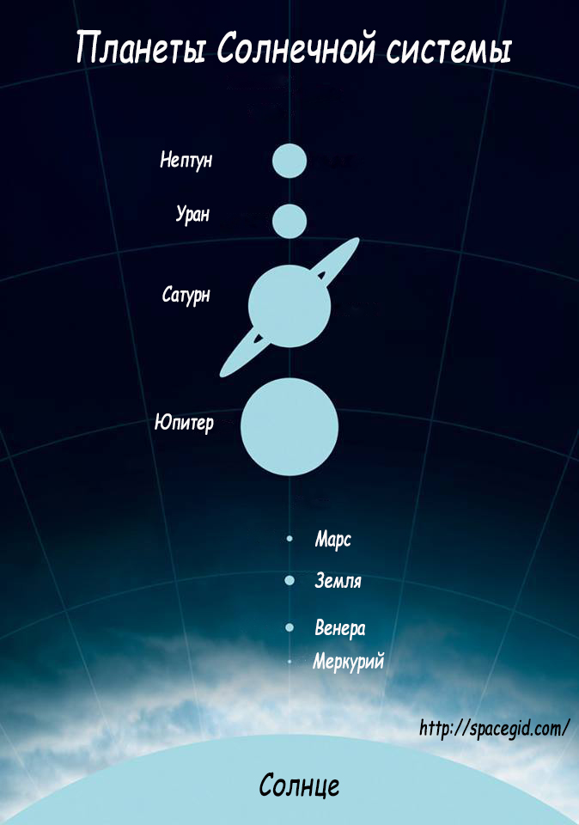
Наша Солнечная система состоит из восьми планет.

Slide 4
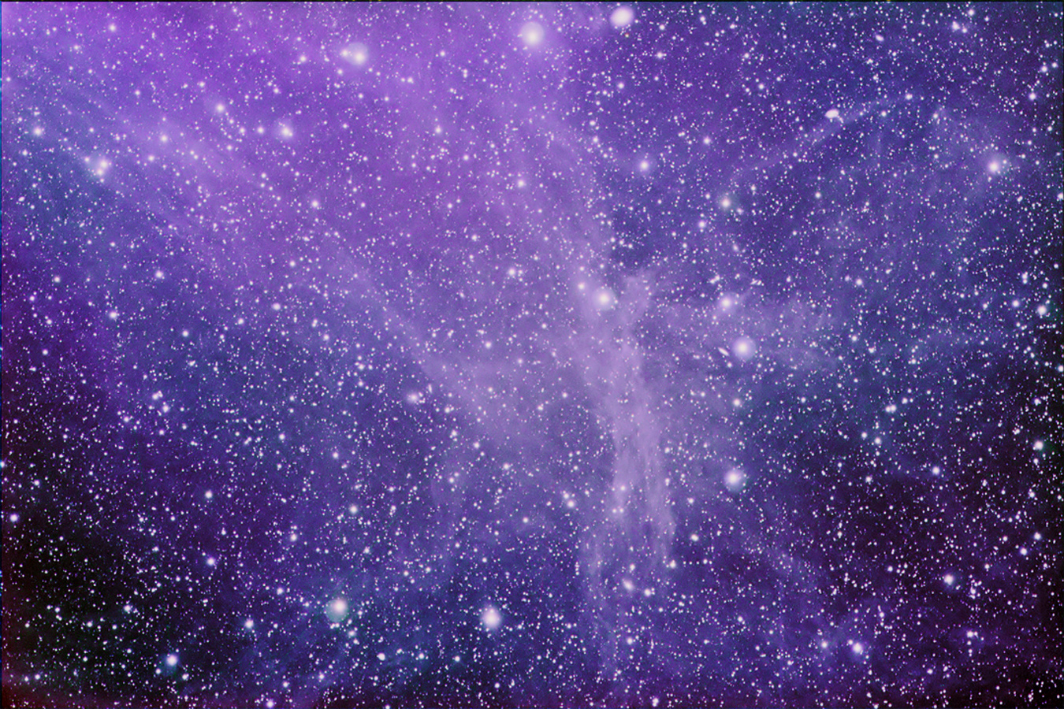
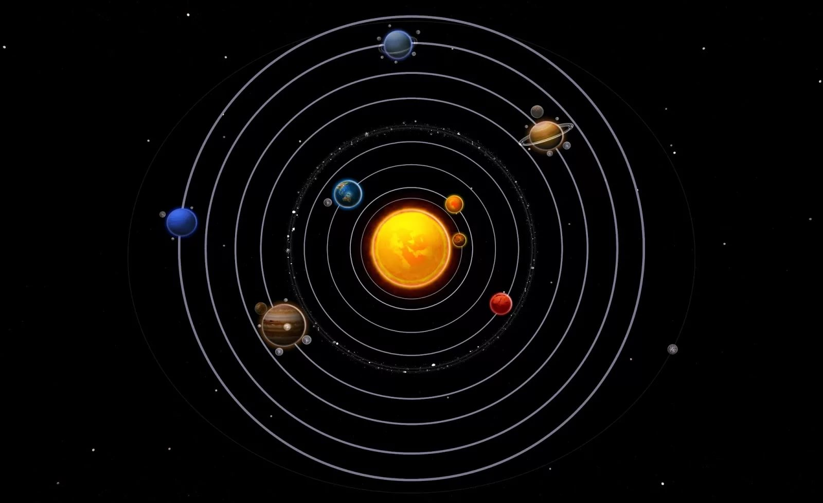
Солнце – это звезда, одна из бесчисленных миллиардов звезд вселенной. Все планеты вращаются вокруг солнца. У каждой планеты своя орбита. Орбита – это путь , который совершает планета вокруг звезды.

Slide 5
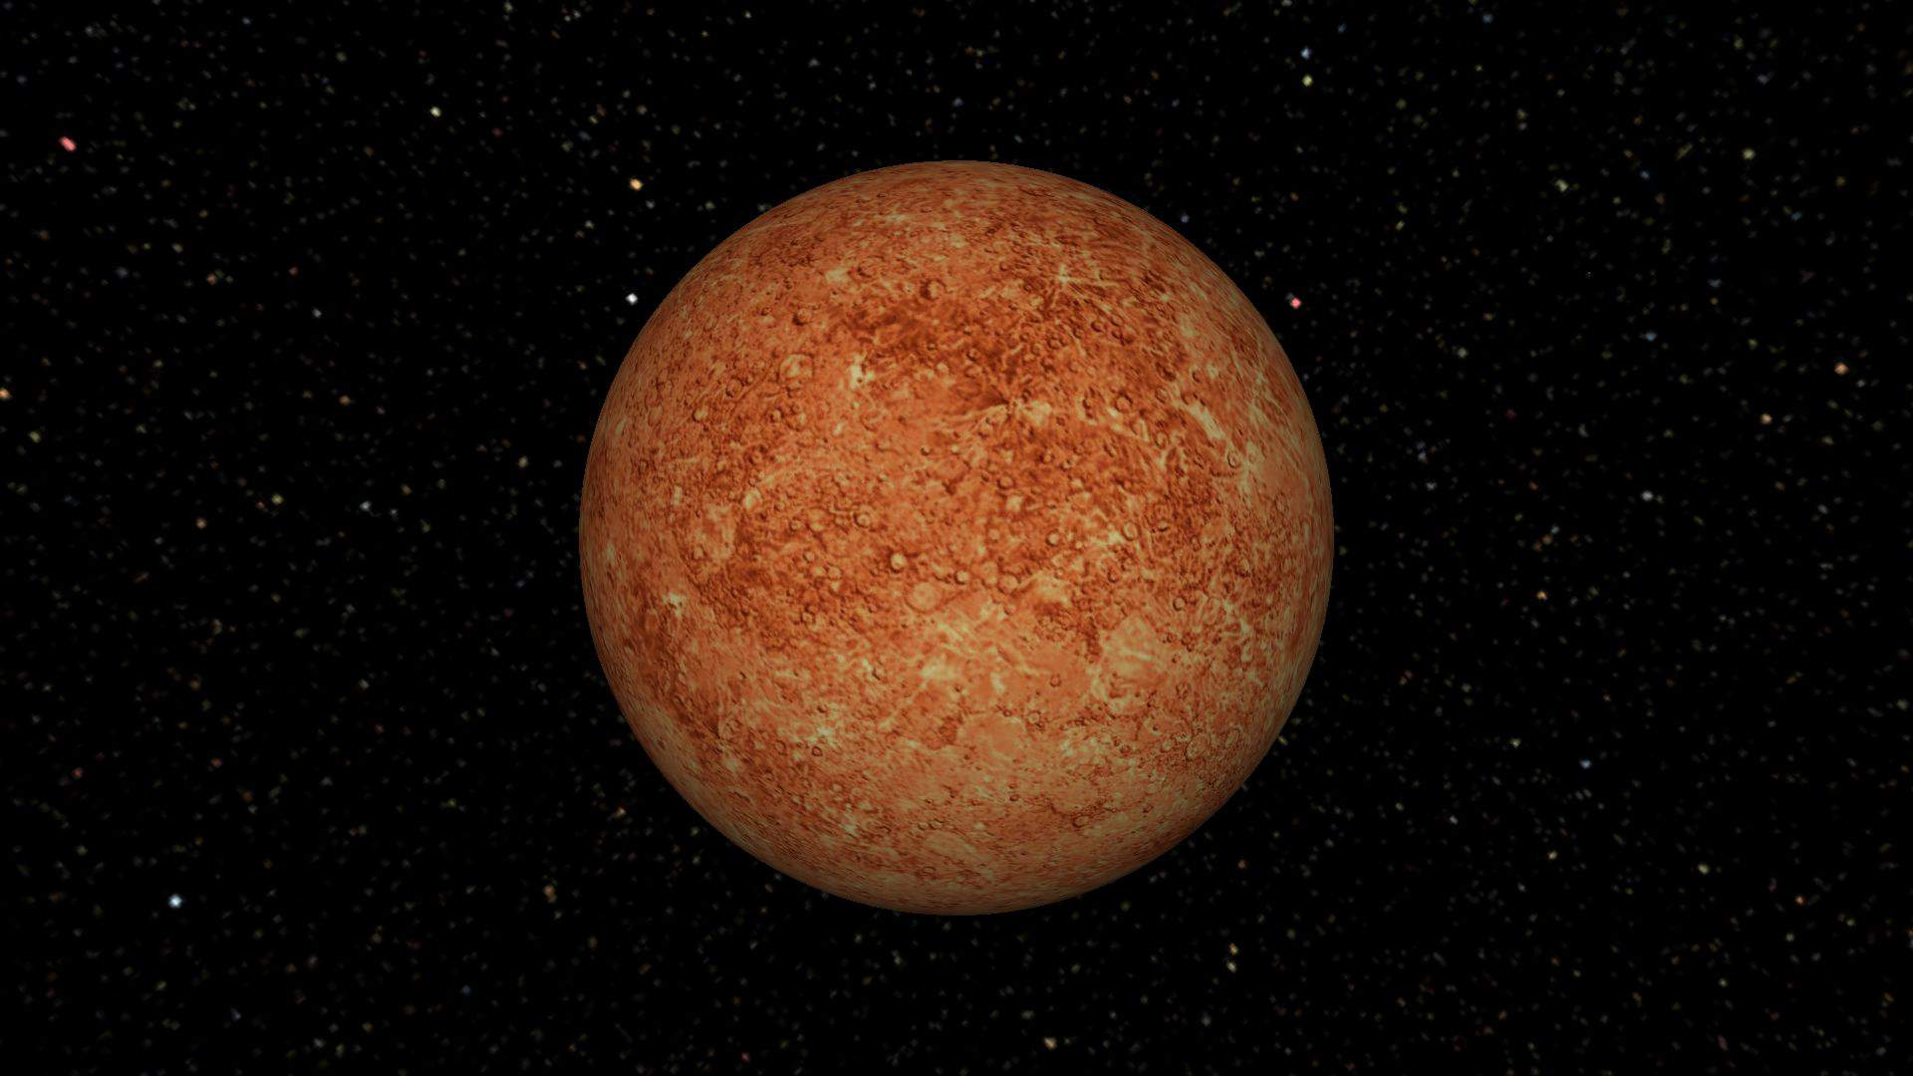
Ближайшая к Солнцу планета – Меркурий. Поверхность планеты твердая и каменистая, изрыта кратерами – громадными ямами, возникшими в результате столкновения с крупными космическими телами.

Slide 6
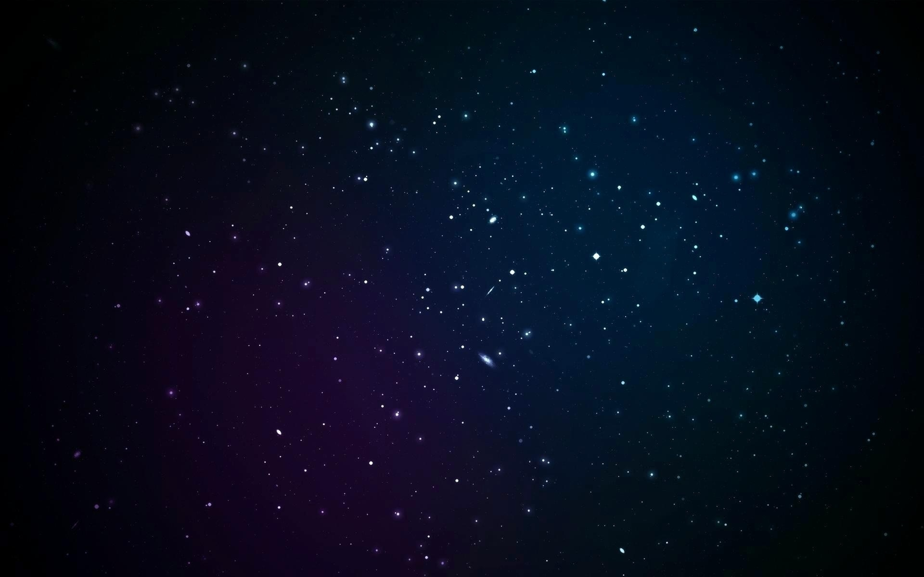
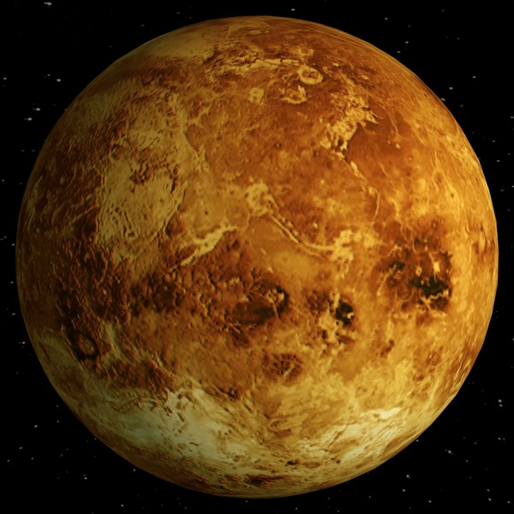
Венера - это вторая по удаленности от Солнца планета. Поверхность раскаленная каменистая пустыня покрытая, вулканами, горами, кратерами. Это самая горячая планета нашей системы, температура ее поверхности превышает 400 градусов. Венера – третий по яркости объект на небе Земли после Солнца и Луны. Названа именем Венеры, богини любви.

Slide 7
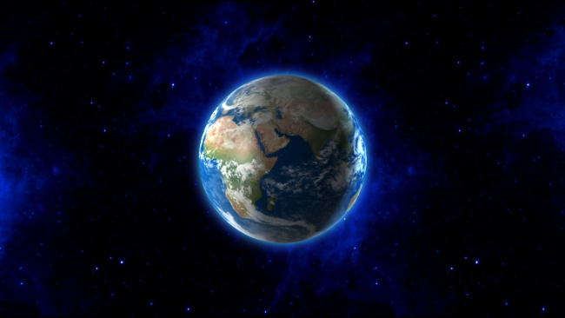
Земля – это третья планета от Солнца и пока единственная известная планета, содержащая атмосферу с кислородом, жидкие океаны на поверхности и жизнь.

Slide 8
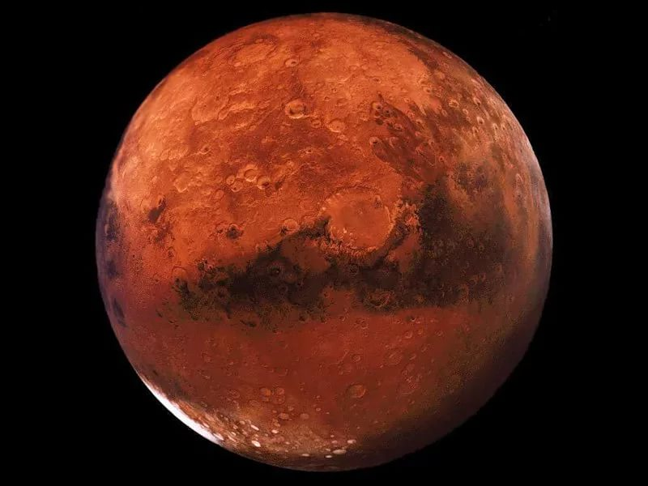
Марс называют Красной планетой, поскольку марсианский грунт содержит большое количество железа, а железо, когда ржавеет, становится красно – бурым. Так что Марс было бы правильнее называть не красной, а ржавой планетой.

Slide 9
Четыре планеты Солнечной системы называются газовыми гигантами. Это Юпитер, Сатурн, Уран и Нептун. Все они представляют собой громадные газовые шары со сравнительно маленьким каменным ядром. Эти планеты находятся далеко от Солнца, на них всегда господствуют холодные температуры. Отличаются большим числом спутников.

Slide 10
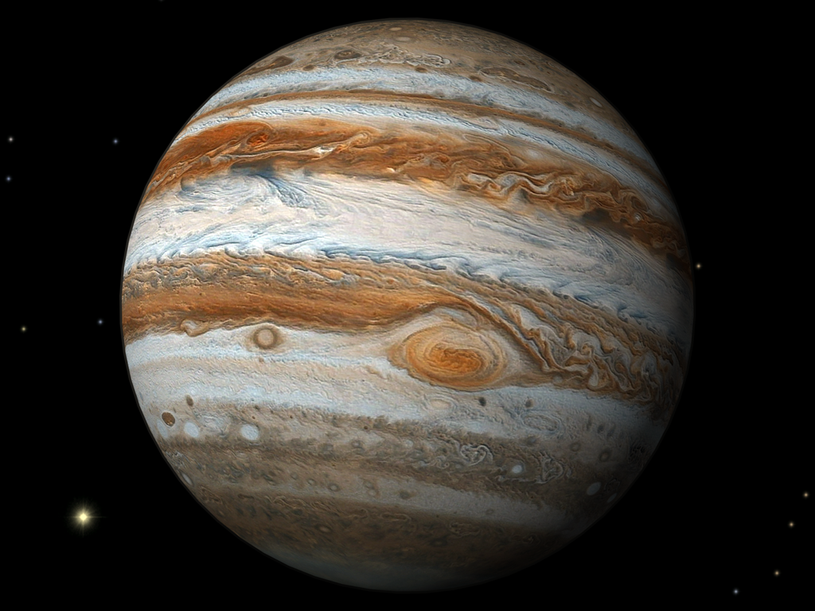
Юпитер самая большая планета Солнечной системы, внутри его смогли бы поместиться остальные семь планет. Юпитер - одна из четырех планет, у которых есть кольца. Газовые облака образуют над поверхностью этой планеты красивый узор.

Slide 11
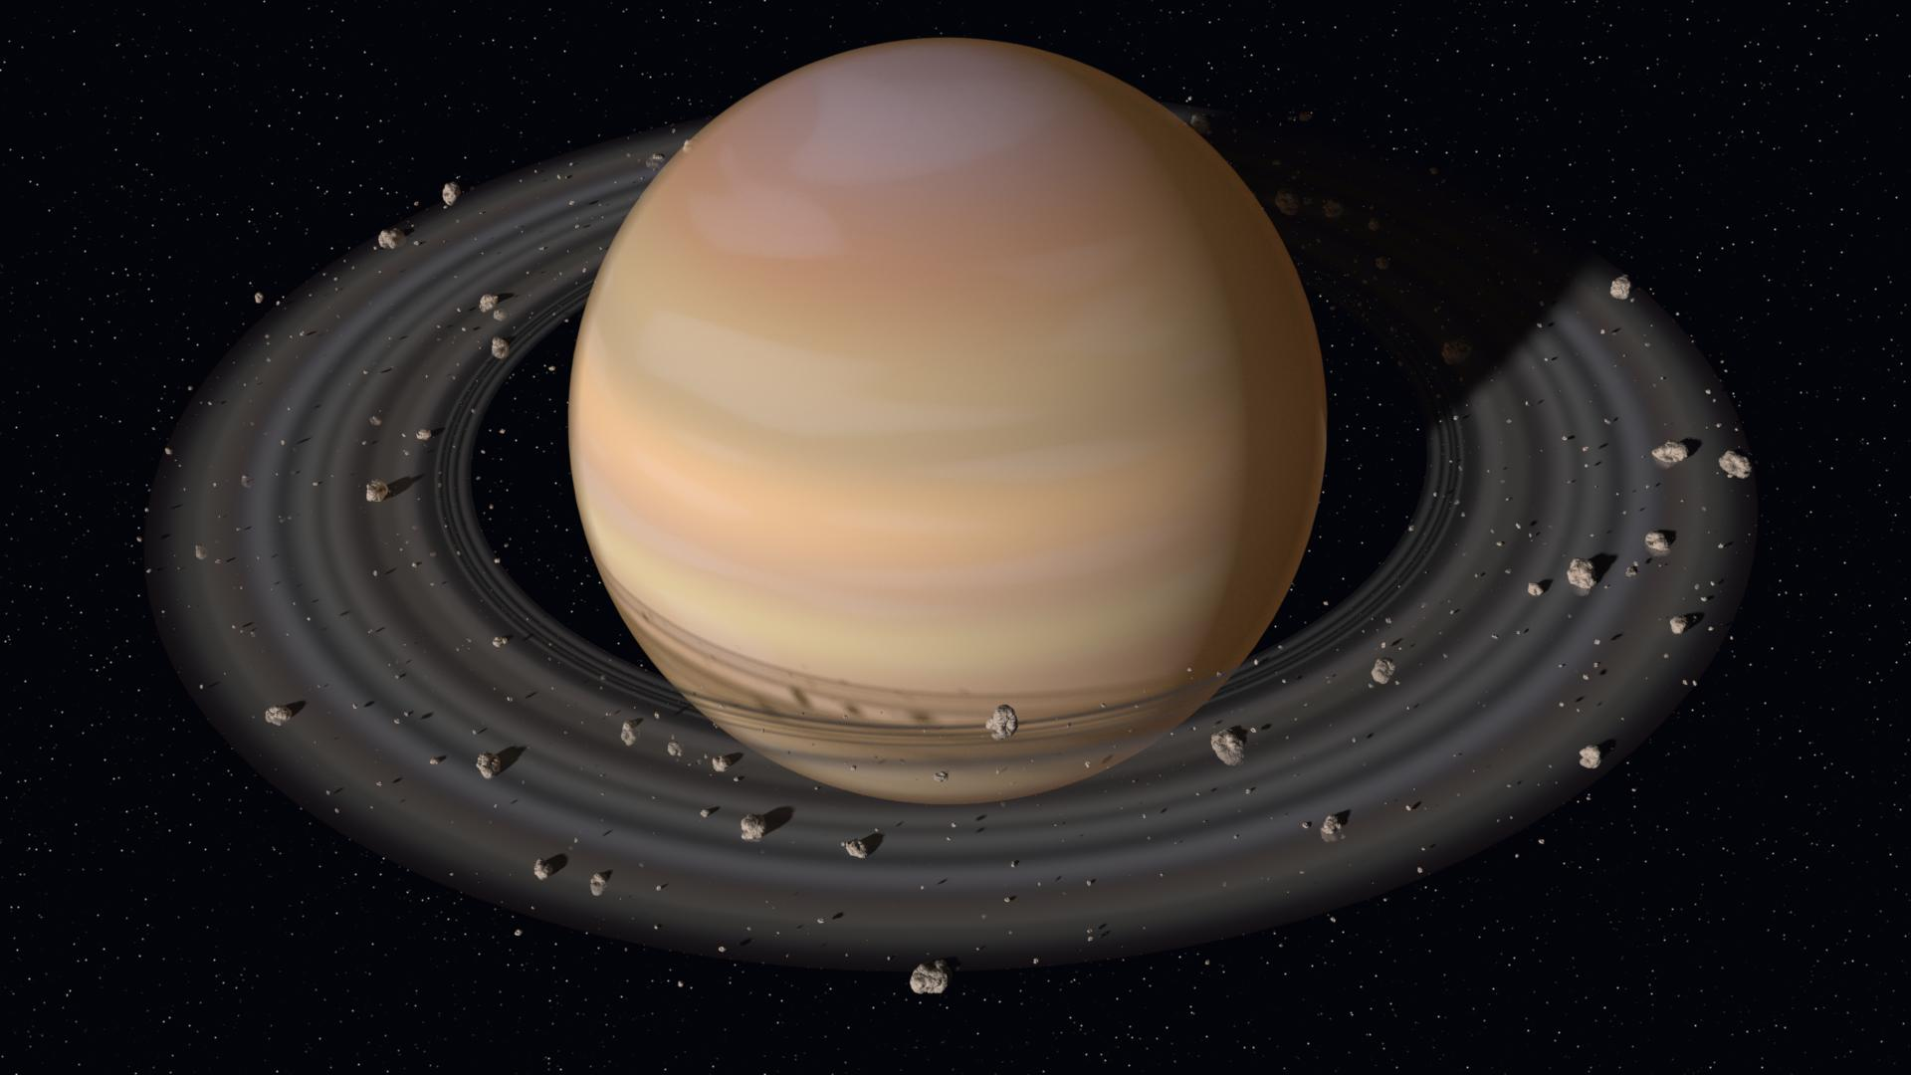
Сатурн стоит шестым по счету от Солнца и получает второе место по величине среди планет нашей системы. Из – за сверкающих ярких колец Сатурн считается самой красивой планетой Солнечной системы. Кольца Сатурна состоят из осколков льда разных размеров, камней и пыли. У него самая низкая плотность и он единственный, кто уступает в этом вопросе воде. Если бы существовала гигантская ванна, то Сатурн не смог бы в ней утонуть.

Slide 12
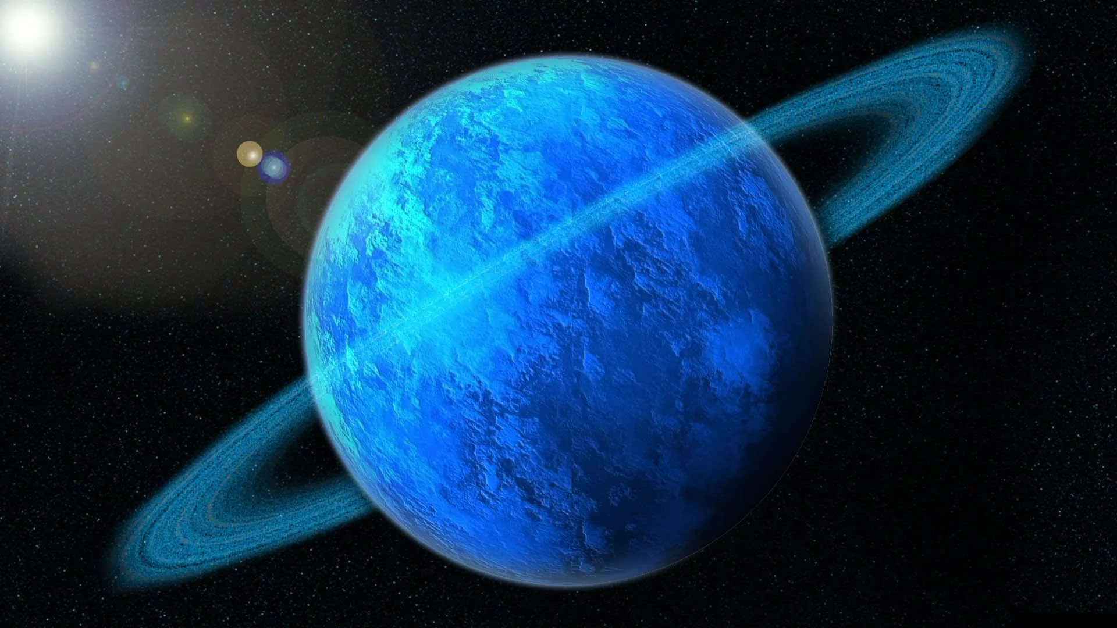
Уран – седьмая от Солнца планета. Это первая планета, которая была открыта с помощью телескопа. Невооруженным глазом Уран не виден. Он необычен тем, что вращается как бы лежа на боку. В плотной атмосфере Урана есть газ метан, поэтому планета кажется сине – зеленой.

Slide 13
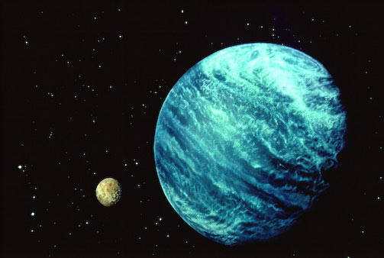
Нептун – восьмая по порядку от Солнца большая планета Солнечной системы. Это очень холодная планета, температура поверхности ниже -200 градусов, здесь самые быстрые в Солнечной системе ветры. Эта планета названа в честь древнеримского бога моря. Удаленность планеты от Земли значительно затрудняет ее исследование.

Slide 14
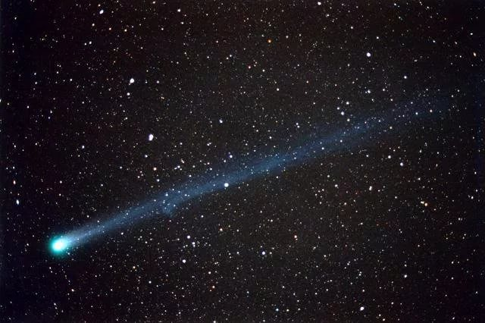
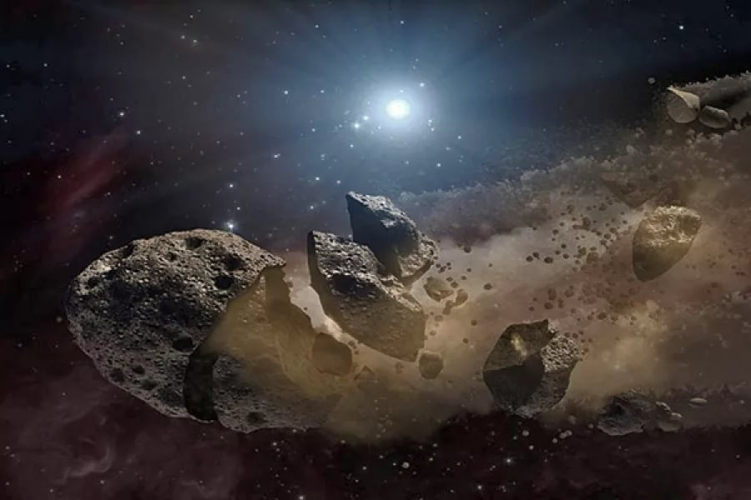
В глубокой космической мерзлоте, на границе Солнечной системы, движутся кометы – небольшие тела изо льда, пыли и камней. А между орбитами Марса и Юпитера расположено большое скопление астероидов – каменных глыб.

Slide 15
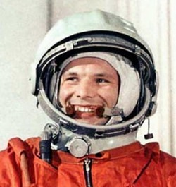
Первый космонавт – Юрий Гагарин.

Slide 16
Спасибо за внимание!

